Slide 1
Sıralama Aqloritmləri
Selection Sort
Insertion Sort
Shell Sort
Merge Sort
Quick Sort
Bubble Sort

Slide 2
Selection Sort
İşləmə məntiqi olaraq siyahıdakı ən kiçik elementi tapır və ilk rəqəmi ən kiçik rəqəmlə əvəz edir. Sonra yenidən ən kiçik rəqəmi axtarır, lakin bu dəfə birinci rəqəmə baxmır, yəni 2 -ci elementdən (1 -ci indeksdən) axtarmağa başlayır. Bu şəkildə sıralanır. Aşağıda seçim növünü addım -addım izah edən bir nümunə verilmişdir.
5 , 7 , 2 , 9, 6 , 1, 3 , 7 (ən kiçik 1)
1 , 7 , 2 , 9, 6 , 5, 3 , 7 (ən kiçik 2)
1 , 2 , 7 , 9, 6 , 5, 3 , 7 (ən kiçik 3)
1 , 2 , 3 , 9, 6 , 5, 7 , 7 (ən kiçik 5)
1 , 2 , 3 , 5, 6 , 9, 7 , 7 (ən kiçik 5)
1 , 2 , 3 , 5, 6 , 9, 7 , 7 (ən kiçik 6)
1 , 2 , 3 , 5, 6 , 9, 7 , 7 (ən kiçik 7)
1 , 2 , 3 , 5, 6 , 7 ,9 , 7 (ən kiçik 7)
1 , 2 , 3 , 5, 6 , 7, 7 , 9 (ən kiçik 7)

Slide 3
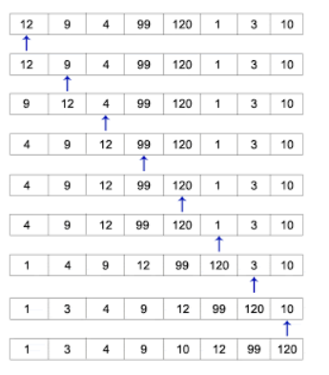
Insertion Sort
Alqoritmdə problemimiz müəyyən bir sıralanmamış bir sıra sıralamağa əsaslanır. Alqoritm hər dəfə siyahıda irəliləyir, bir sıra elementi götürür və bir -bir geriyə sıralayır və hər sıraya görə, sıraladığı elementdən kiçikdirsə, onu həmin elementlə əvəz edir və geri atır. . .

Slide 4
Shell Sort
Nümunəmizi nəzərdən keçirək:
9, 2, 5, 10, 1, 4, 6, 3, 8, 7
Massiv 10 elementdən ibarət olduğu üçün ilk olaraq yarıya bölüb 5 qiymətini alırıq. Bu halda 9 ilə 4, 2 ilə 6 və s. müqayisəsi tətbiq ediləcək (hər birini 5 atladığımızı unutmayın). Bu vəziyyətdə, massivin yeni vəziyyəti:
4, 2, 3, 8, 1, 9, 6, 5, 10, 7
Daha sonra 5 qiymətini 2-yə bölüb(5/2=2.5~2) 2 -ə endiririk. Bu halda 4, 3, 1, 6, 10 və 2, 8, 9, 5, 7 aralarında tətbiq olunur (hər birini 2 atladığımızı unutmayın). Bu zaman 2-yə bölmə mərhələsi bitdikcə bütün əməliyyatlar yerinə yetirməlidir). Bu əməliyyatlardan sonra massivin vəziyyəti:
1, 2, 3, 5, 4, 7, 6, 8, 10, 9
Nəhayət, qiymət 1-ə endirilir, bu halda da mərhələ bitdikcə davam etdirilir və beləliklə sıra tamamilə sıralanır :
1, 2, 3, 4, 5, 6, 7, 8, 9, 10

Slide 5
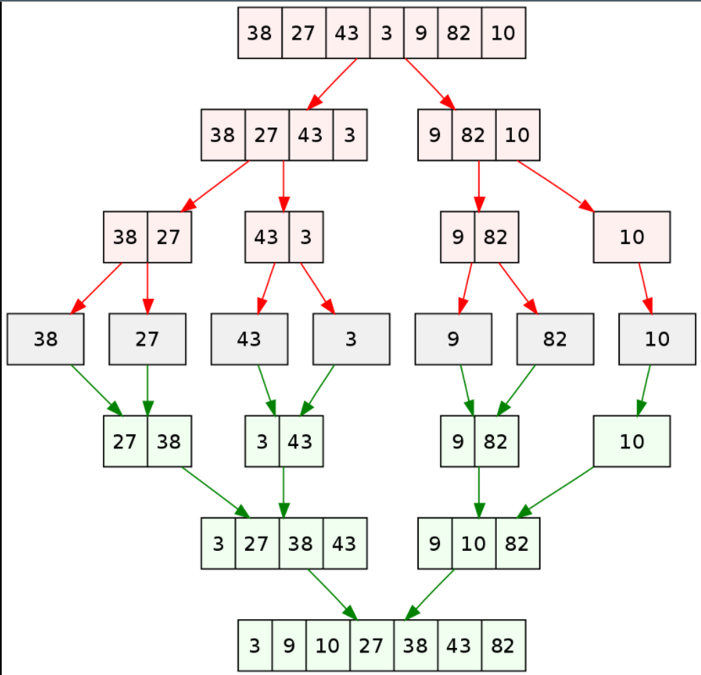
Merge Sort
Bir neçə çeşidlənən (giriş) siyahının bir (çıxış) siyahıda birləşdirilməsindən ibarət çeşidləmə üsulu. Birinci siyahının ilk elementi götürülür və ikinci siyahının birinci elementi ilə müqayisə olunur; seçim edildikdən sonra elementin seçildiyi siyahının başlanğıcının göstəricisi növbəti elementə keçir və beləliklə, siyahılardan birinin sonunadək hərəkət edilir. Bu metod bir neçə siyahıya tətbiq edilə bilər. Maraqlıdır ki, iş yalnız siyahıların birinci elementləri ilə aparılır. Birləşdirməli çeşidləmə alqoritmi 1945-ci ildə Con fon Neyman tərəfindən icad olunub.

Slide 6
Quick Sort
Sürətli nizamlama alqoritmi parçala və idarə etmə alqoritmidir. Sürətli nizamlama əvvəlcə massivi iki kiçik massivə bölür: kiçik elementlər massivi və böyük elementlər massivi. Sonra rekursiv olaraq bu massivləri sıralayır. Massiv boş olduqda və bir elementdən ibarət olduqda onu nizamlamağa ehtiyac olmur. Bu iki hal sürətli nizamlama alqoritmində əsas hal (base case) adlandırılır. Əgər massivin elementlərinin sayı ikiyə bərabər və ya ikidən böyük olarsa onda sürətli nizamlama alqoritmi ilk olaraq massivdən təsadüfi bir elementi seçir. Bu element pivot adlandırılır. Sonra seçilən pivotdan kiçik və böyük olan elementlər tapılır. Bu qayda bölmə (partitioning) adlandırılır. Nəticədə:
Pivotdan kiçik olan elementlər massivi (sol massiv)
Pivot
Pivotdan böyük olan elementlər massivi (sağ massiv)
alınır. Alınan hər iki massiv sıralanmamış olur. Bu massivlər üzərində alqoritm rekursiv olaraq əsas hal alınana qədər yenidən çağrılır.

Slide 7
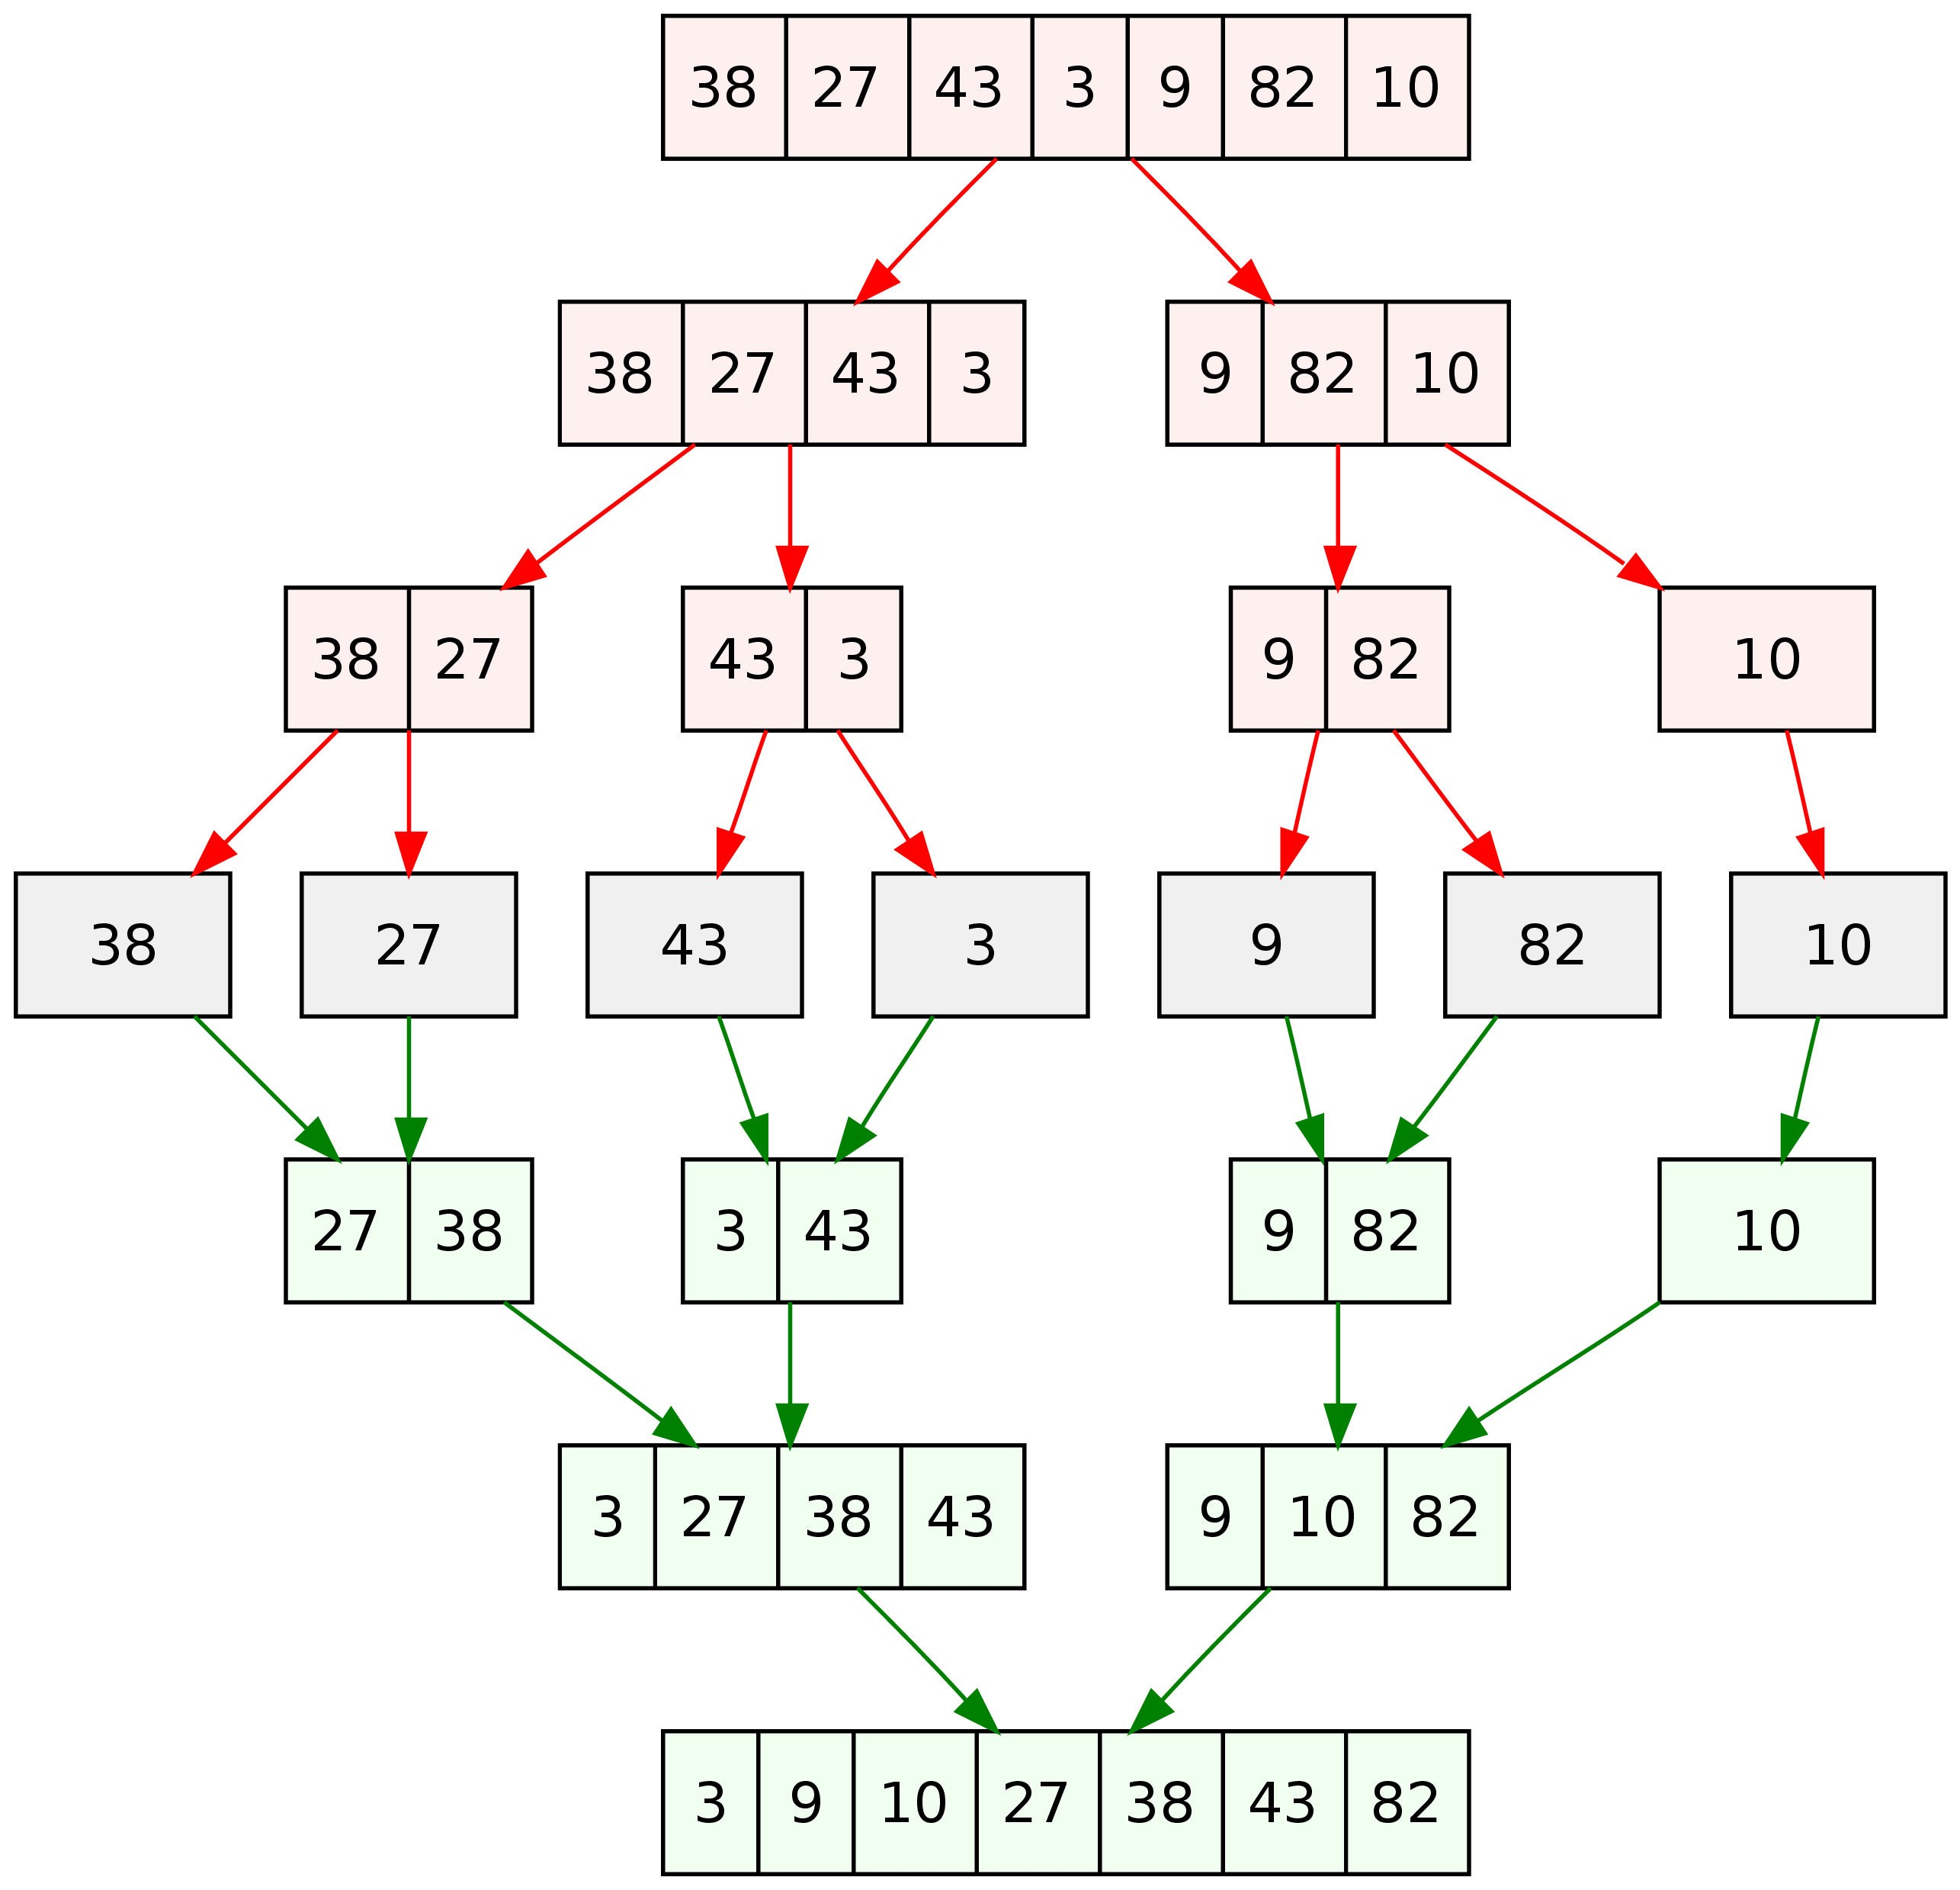
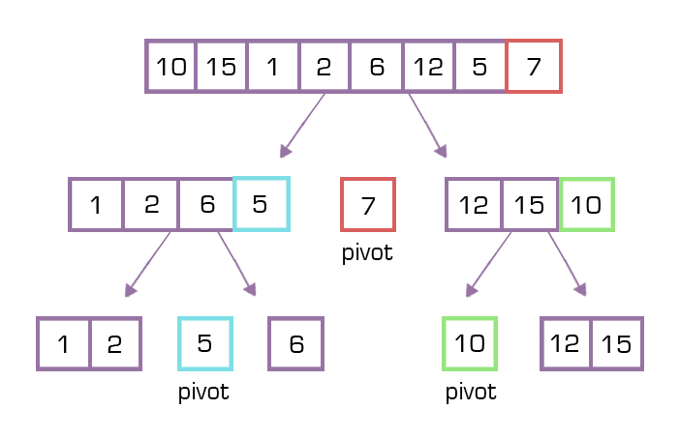
Yekun nəticə:
Sol massiv + pivot + sağ massiv
Pivotun seçilməsi və massivin bölünməsi bir neçə fərqli sxemlərlə edilə bilər. Seçilən sxem alqoritmin sürətinə böyük təsir göstərir.

Slide 8
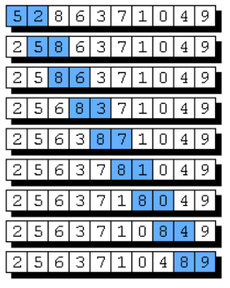
Bubble Sort
Məntiq və kodlaşdırma baxımından çox sadədir, amma bunun necə işləyəcəyini düşündüyümüz zaman, prosessoru qıcıqlandıra biləcək qədər çox əməliyyat edən bir alqoritmdir. Massivin əvvəlindən başlayır və bütün elementləri özündən əvvəlki elementlə müqayisə edir və lazım gələrsə yerlərini dəyişir. Bu şəkildə, massiv tamamilə sıralanana qədər başdan sona qədər təkrar -təkrar yoxlayır. Massivin tamamilə sıralandığını, yəni əvəz edəcək heç bir element qalmadığını başa düşdükdə, işi dayandırır və sıralama başa çatır.

